Slide 1

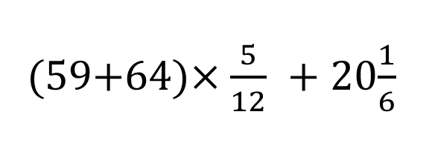
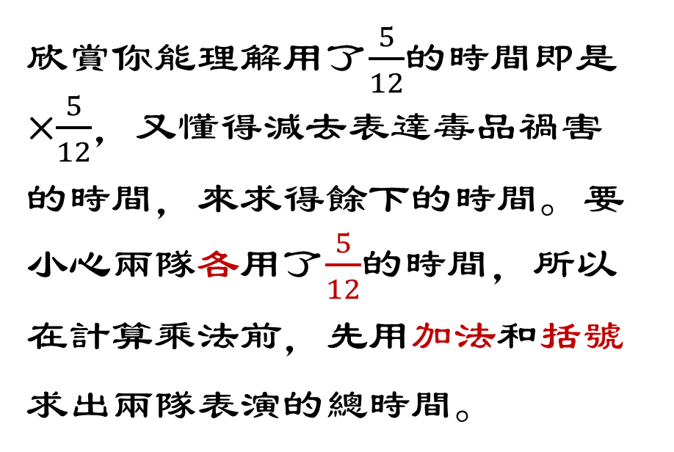
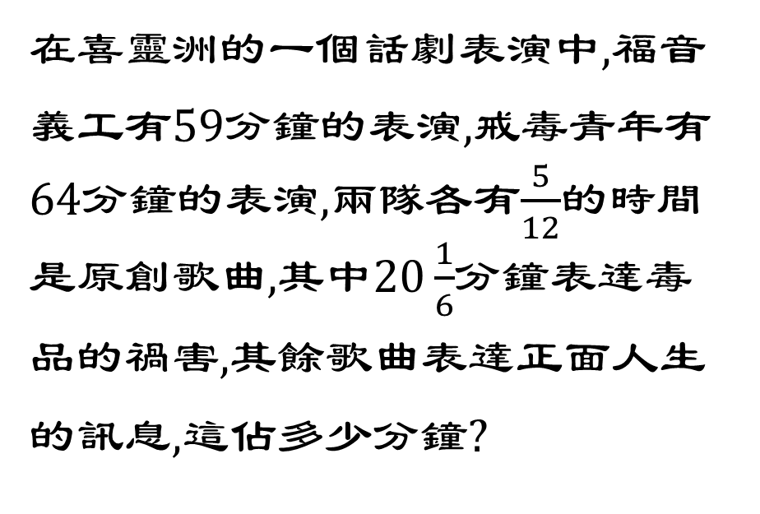
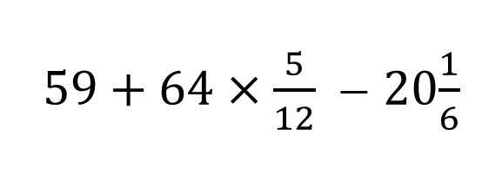
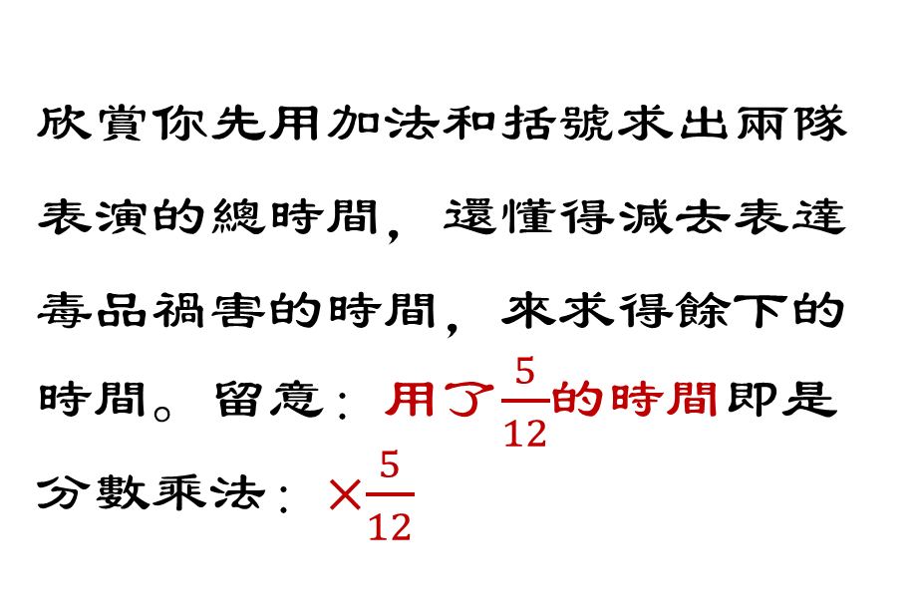
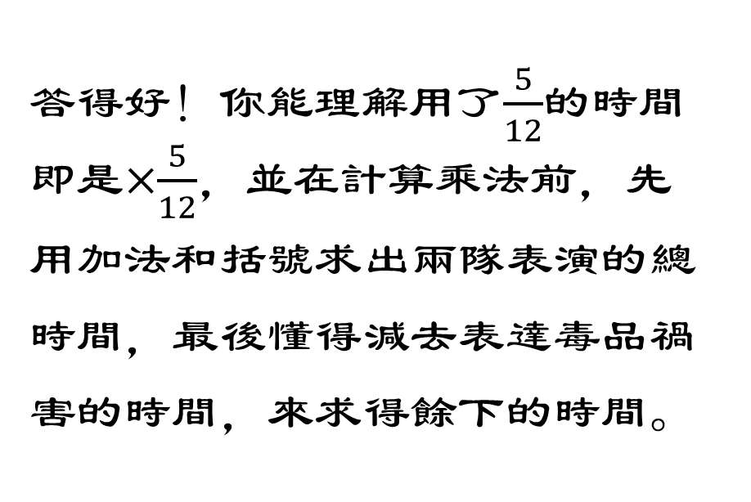
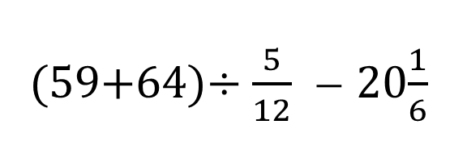
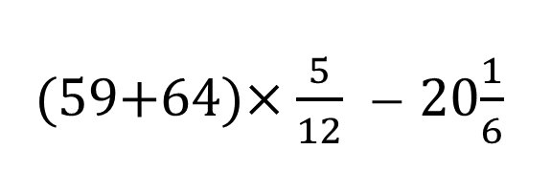
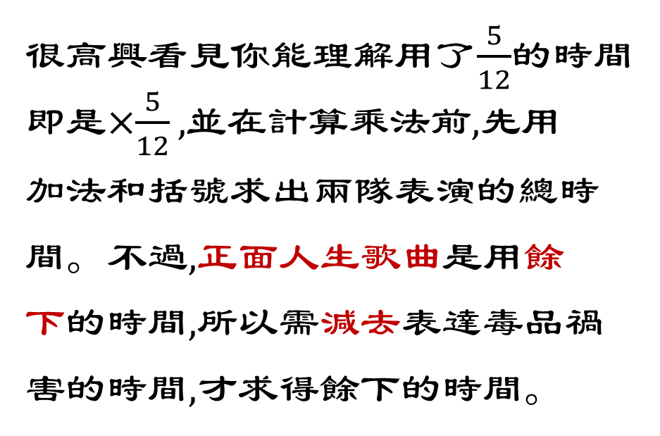
在喜靈洲的一個話劇表演中,福音 義工有59分鐘的表演,戒毒青年有64分鐘的表演,兩隊各有$\frac{5}{12}$的時間 是原創歌曲,其中$20\frac{1}{6}$分鐘表達毒 品的禍害,其餘歌曲表達正面人生 的訊息,這佔多少分鐘?
答得好﹗你能理解用了$\frac{5}{12}$的時間 即是×$\frac{5}{12}$，並在計算乘法前，先
用加法和括號求出兩隊表演的總時間，最後懂得減去表達毒品禍害的時間，來求得餘下的時間。
欣賞你能理解用了$\frac{5}{12}$的時間即是×$\frac{5}{12}$，又懂得減去表達毒品禍害
的時間，來求得餘下的時間。要小心兩隊各用了$\frac{5}{12}$的時間，所以
在計算乘法前，先用加法和括號求出兩隊表演的總時間。
很高興看見你能理解用了$\frac{5}{12}$的時間 即是×$\frac{5}{12},$並在計算乘法前,先用
加法和括號求出兩隊表演的總時
間。不過,正面人生歌曲是用餘
下的時間,所以需減去表達毒品禍害的時間,才求得餘下的時間。
欣賞你先用加法和括號求出兩隊表演的總時間，還懂得減去表達毒品禍害的時間，來求得餘下的時間。留意：用了$\frac{5}{12}$的時間即是
分數乘法：×$\frac{5}{12}$
(59+64)×$\frac{5}{12}$ ̶ 20$\frac{1}{6}$
59 + 64 ×$\frac{5}{12}$ ̶ 20$\frac{1}{6}$
(59+64)×$\frac{5}{12}$ + 20$\frac{1}{6}$
0a
2
0
1
3
(59+64)÷$\frac{5}{12}$ ̶ 20$\frac{1}{6}$

Slide 2
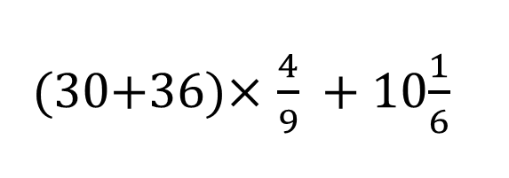
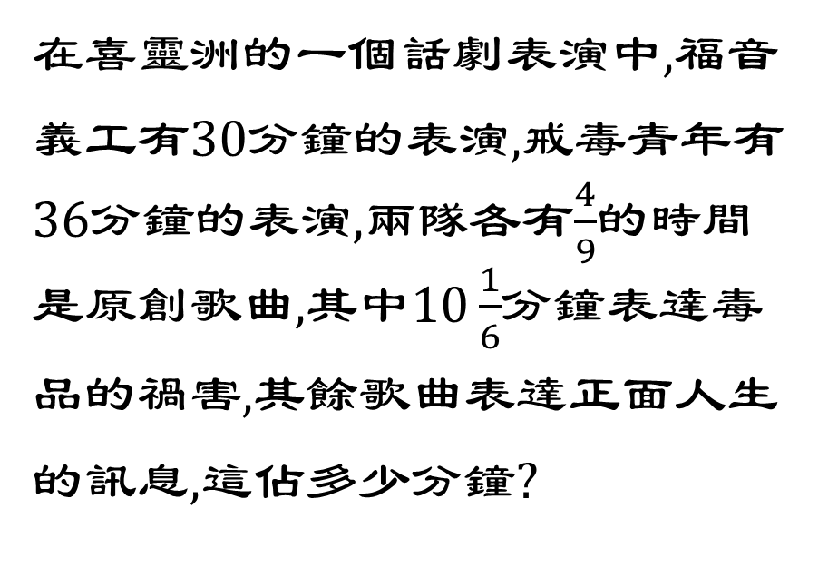
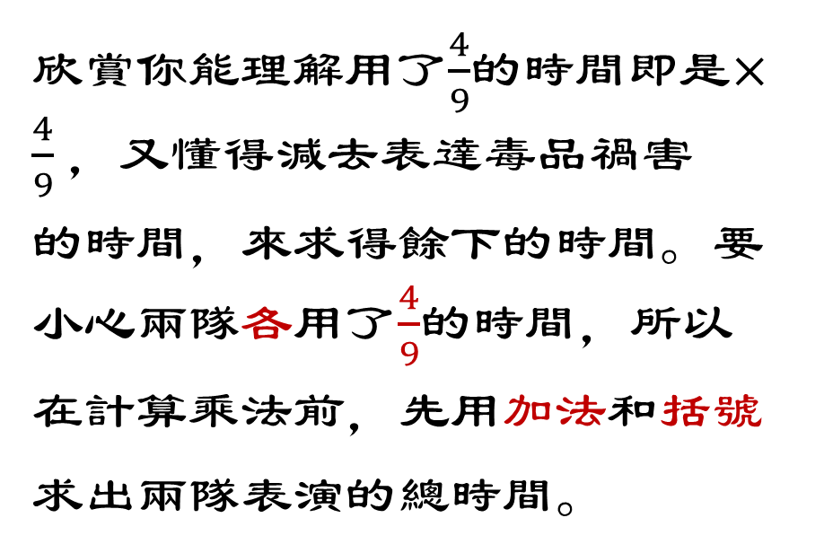
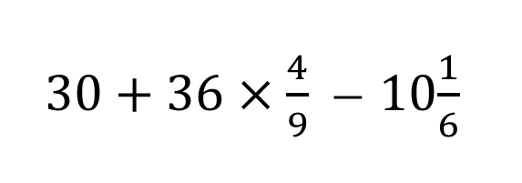
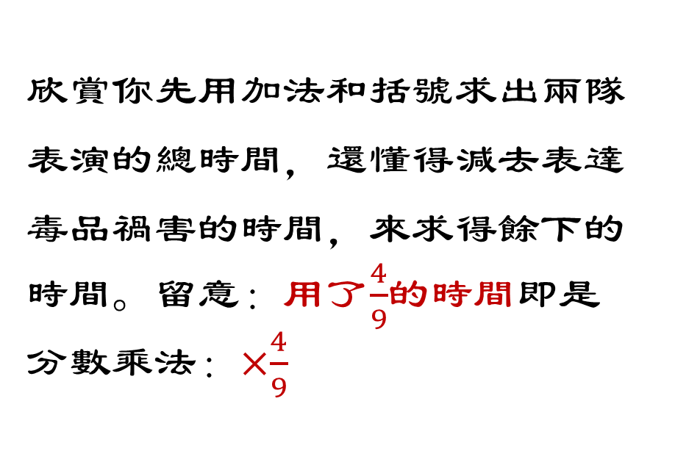
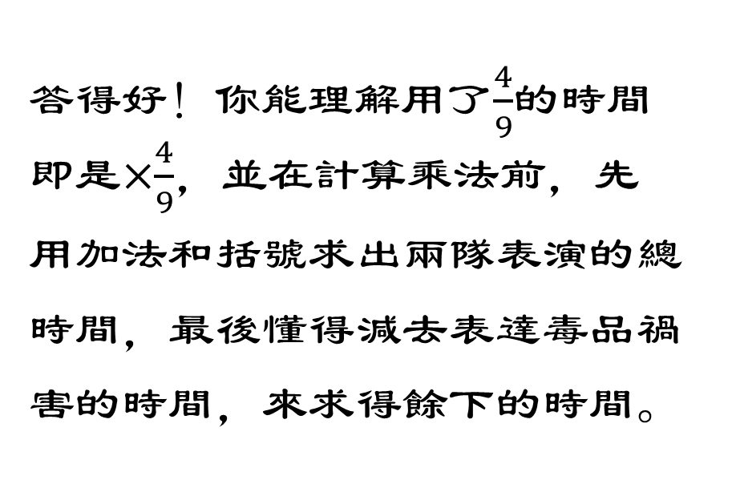
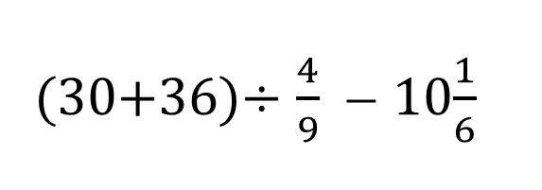
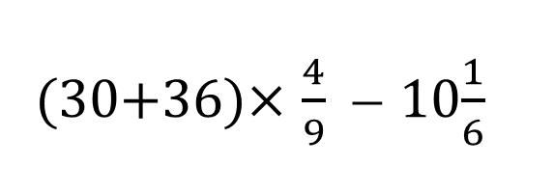
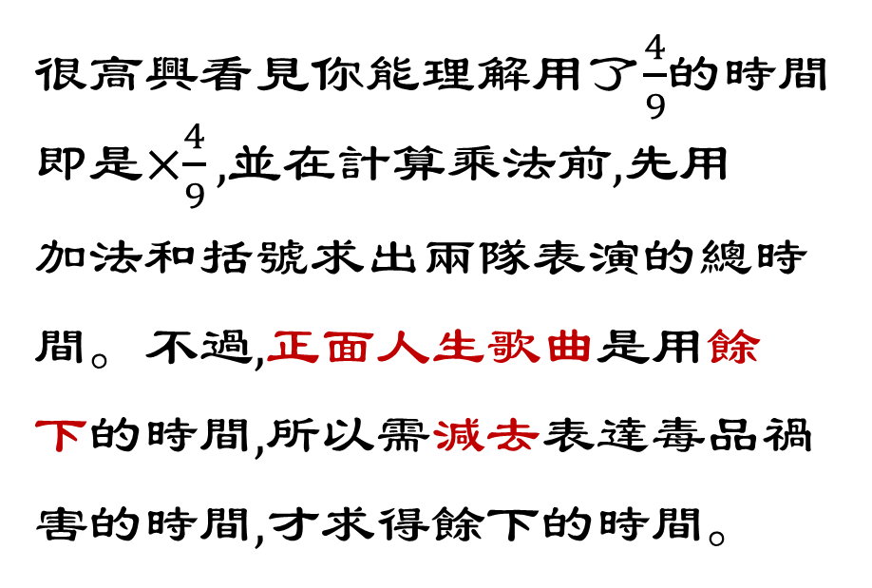
在喜靈洲的一個話劇表演中,福音 義工有30分鐘的表演,戒毒青年有36分鐘的表演,兩隊各有$\frac{4}{9}$的時間 是原創歌曲,其中$10\frac{1}{6}$分鐘表達毒 品的禍害,其餘歌曲表達正面人生 的訊息,這佔多少分鐘?
答得好﹗你能理解用了$\frac{4}{9}$的時間 即是×$\frac{4}{9}$，並在計算乘法前，先
用加法和括號求出兩隊表演的總時間，最後懂得減去表達毒品禍害的時間，來求得餘下的時間。
欣賞你能理解用了$\frac{4}{9}$的時間即是× $\frac{4}{9}$，又懂得減去表達毒品禍害
的時間，來求得餘下的時間。要小心兩隊各用了$\frac{4}{9}$的時間，所以
在計算乘法前，先用加法和括號求出兩隊表演的總時間。
很高興看見你能理解用了$\frac{4}{9}$的時間 即是×$\frac{4}{9},$並在計算乘法前,先用
加法和括號求出兩隊表演的總時
間。不過,正面人生歌曲是用餘
下的時間,所以需減去表達毒品禍害的時間,才求得餘下的時間。
欣賞你先用加法和括號求出兩隊表演的總時間，還懂得減去表達毒品禍害的時間，來求得餘下的時間。留意：用了$\frac{4}{9}$的時間即是
分數乘法：×$\frac{4}{9}$
(30+36)× $\frac{4}{9}$ ̶ 10$\frac{1}{6}$
30 + 36 × $\frac{4}{9}$ ̶ 10$\frac{1}{6}$
(30+36)× $\frac{4}{9}$ + 10$\frac{1}{6}$
0b
0
3
2
1
[2,0]
(30+36)÷ $\frac{4}{9}$ ̶ 10$\frac{1}{6}$

Slide 3
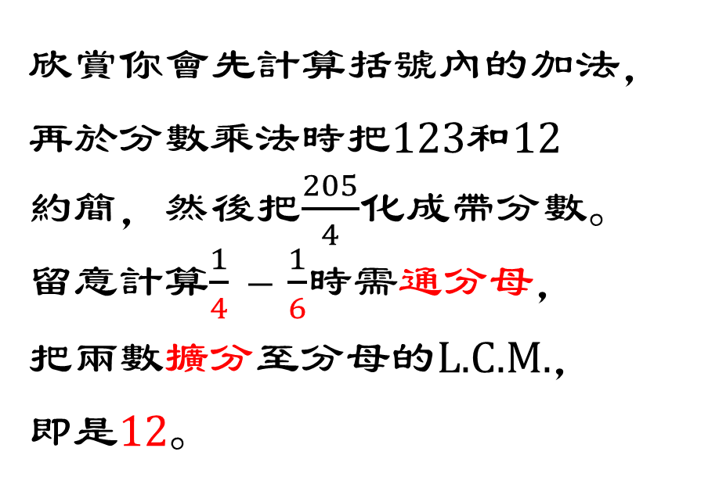
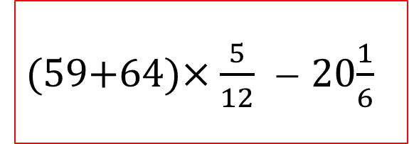
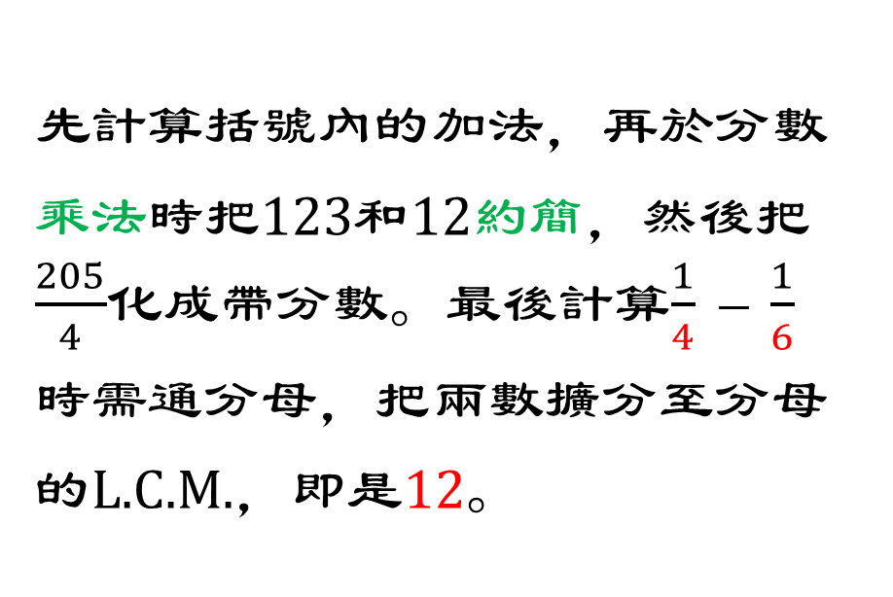
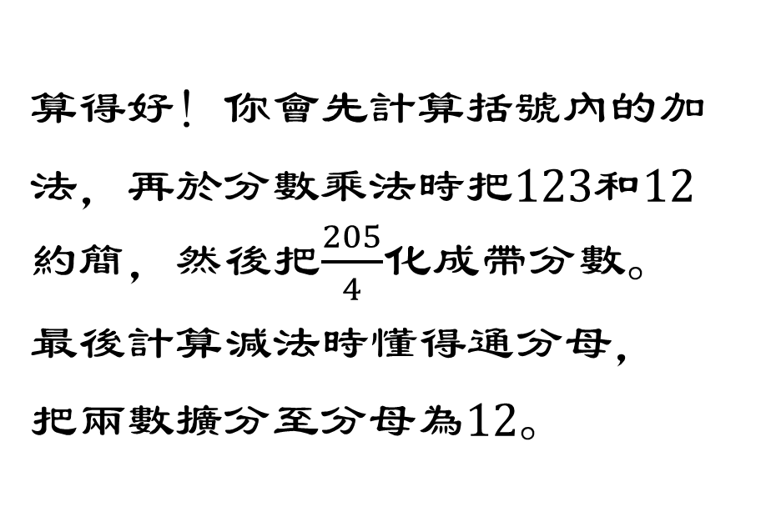
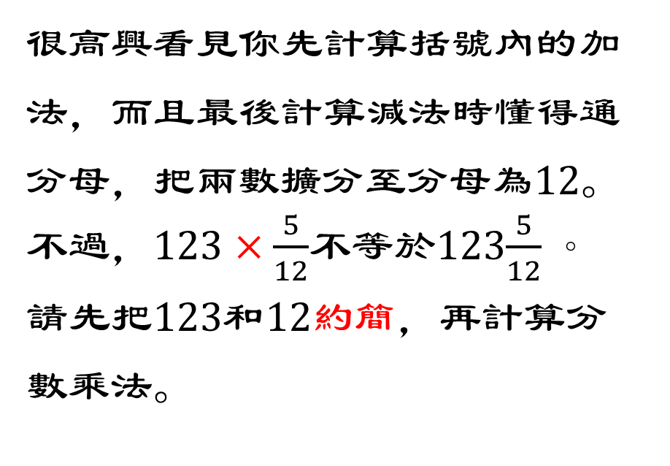
在喜靈洲的一個話劇表演中,福音 義工有59分鐘的表演,戒毒青年有64分鐘的表演,兩隊各有$\frac{5}{12}$的時間 是原創歌曲,其中$20\frac{1}{6}$分鐘表達毒 品的禍害,其餘歌曲表達正面人生 的訊息,這佔多少分鐘?
算得好﹗你會先計算括號內的加法，再於分數乘法時把123和12
約簡，然後把$\frac{205}{4}$化成帶分數。
最後計算減法時懂得通分母，
把兩數擴分至分母為12。
欣賞你會先計算括號內的加法，再於分數乘法時把123和12
約簡，然後把$\frac{205}{4}$化成帶分數。
留意計算$\frac{1}{4}$ ̶ $\frac{1}{6}$時需通分母，
把兩數擴分至分母的L.C.M.，
即是12。
很高興看見你先計算括號內的加法，而且最後計算減法時懂得通分母，把兩數擴分至分母為12。不過，123 ×$\frac{5}{12}$不等於123$\frac{5}{12}。$
請先把123和12約簡，再計算分
數乘法。
先計算括號內的加法，再於分數乘法時把123和12約簡，然後把$\frac{205}{4}$化成帶分數。最後計算$\frac{1}{4}$ ̶ $\frac{1}{6}$
時需通分母，把兩數擴分至分母的L.C.M.，即是12。
(59+64)×$\frac{5}{12}$ ̶ 20$\frac{1}{6}$
59 + 64 ×$\frac{5}{12}$ ̶ 20$\frac{1}{6}$
(59+64)×$\frac{5}{12}$ + 20$\frac{1}{6}$
1a
[31,1,12]
[31,1,2]
[103,1,4]
[0,0,0]
(59+64)÷$\frac{5}{12}$ ̶ 20$\frac{1}{6}$

Slide 4
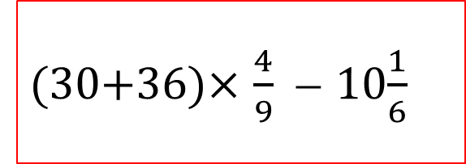
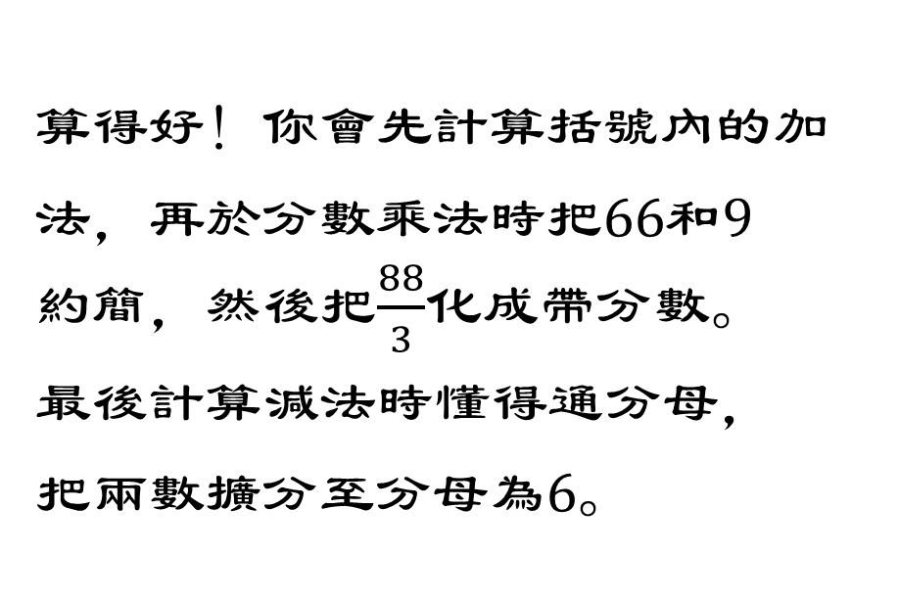
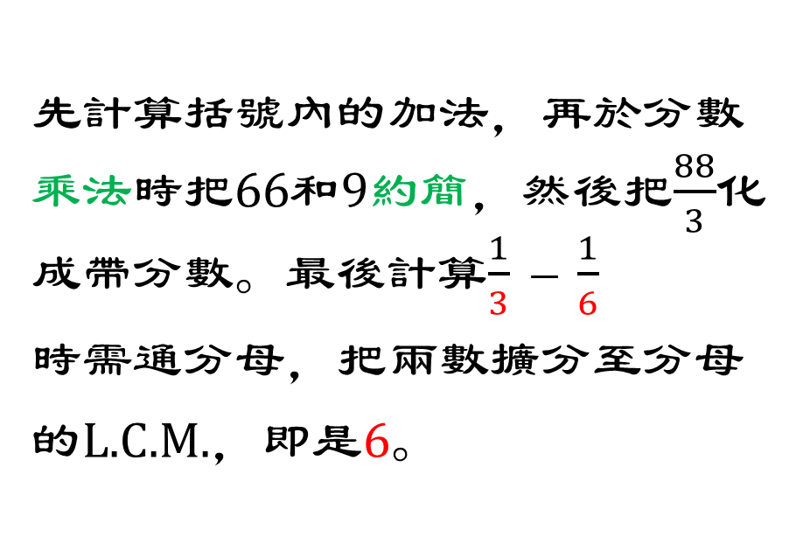
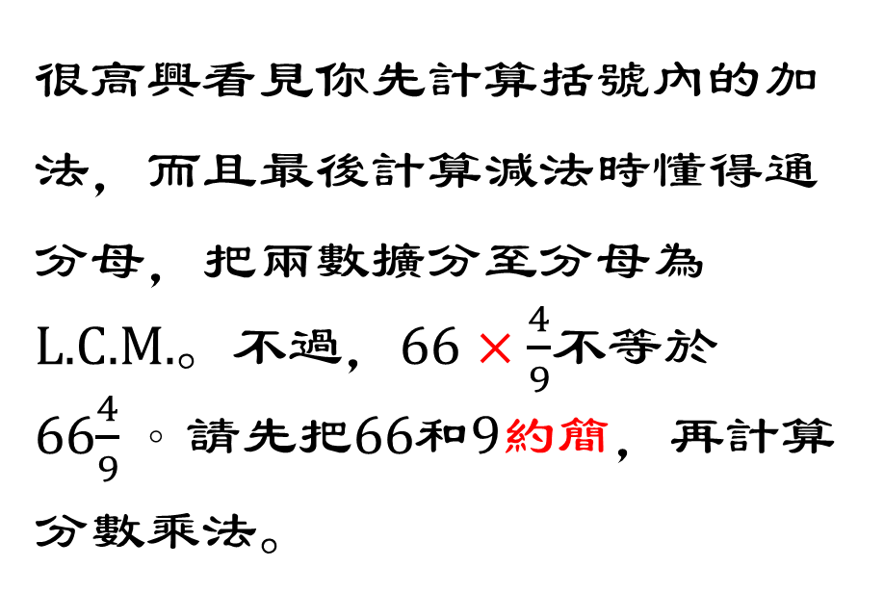
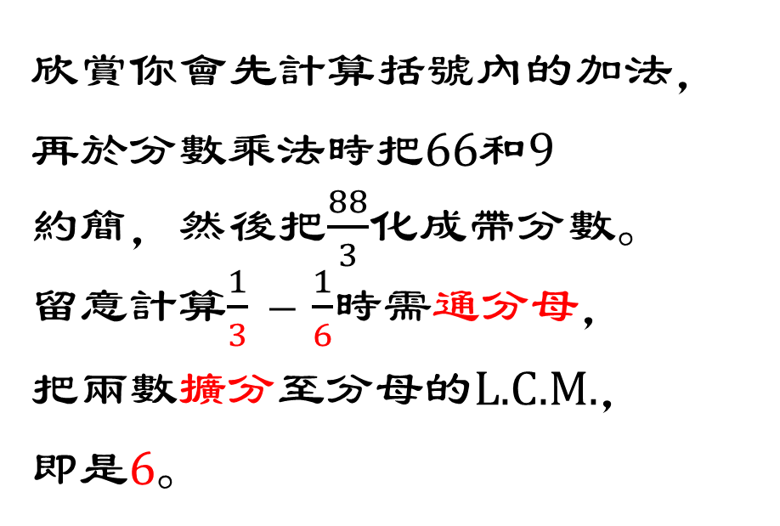
在喜靈洲的一個話劇表演中,福音 義工有30分鐘的表演,戒毒青年有36分鐘的表演,兩隊各有$\frac{4}{9}$的時間 是原創歌曲,其中$10\frac{1}{6}$分鐘表達毒 品的禍害,其餘歌曲表達正面人生 的訊息,這佔多少分鐘?
算得好﹗你會先計算括號內的加法，再於分數乘法時把66和9
約簡，然後把$\frac{88}{3}$化成帶分數。
最後計算減法時懂得通分母，
把兩數擴分至分母為6。
欣賞你會先計算括號內的加法，再於分數乘法時把66和9
約簡，然後把$\frac{88}{3}$化成帶分數。
留意計算$\frac{1}{3}$ ̶ $\frac{1}{6}$時需通分母，
把兩數擴分至分母的L.C.M.，
即是6。
很高興看見你先計算括號內的加法，而且最後計算減法時懂得通分母，把兩數擴分至分母為L.C.M.。不過，66 ×$\frac{4}{9}$不等於66$\frac{4}{9}。$請先把66和9約簡，再計算分數乘法。
先計算括號內的加法，再於分數乘法時把66和9約簡，然後把$\frac{88}{3}$化成帶分數。最後計算$\frac{1}{3}$ ̶ $\frac{1}{6}$
時需通分母，把兩數擴分至分母的L.C.M.，即是6。
(30+36)× $\frac{4}{9}$ ̶ 10$\frac{1}{6}$
30 + 36 × $\frac{4}{9}$ ̶ 10$\frac{1}{6}$
(30+36)× $\frac{4}{9}$ + 10$\frac{1}{6}$
1b
[19,1,6]
[19,1,3]
[56,5,18]
[0,0,0]
(30+36)÷ $\frac{4}{9}$ ̶ 10$\frac{1}{6}$

Slide 5
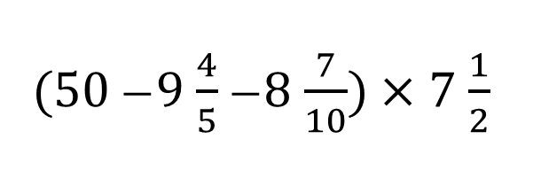
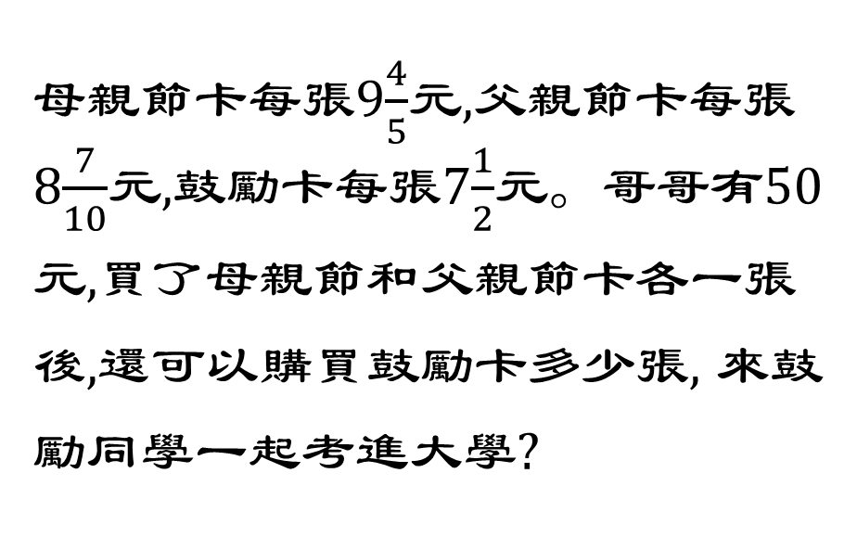
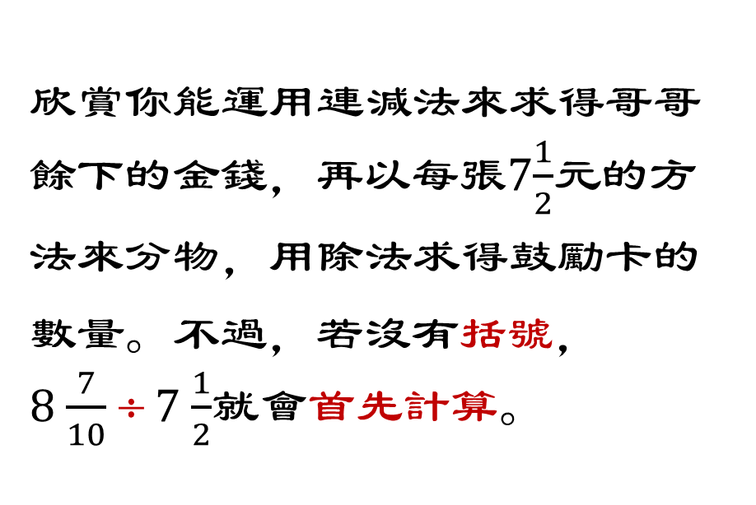
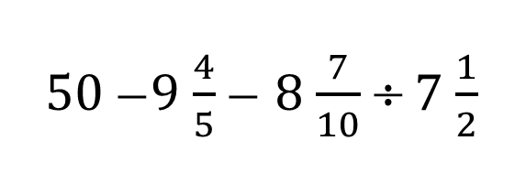
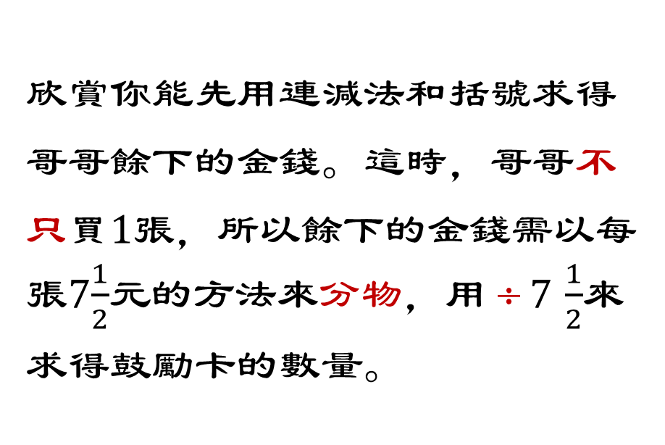
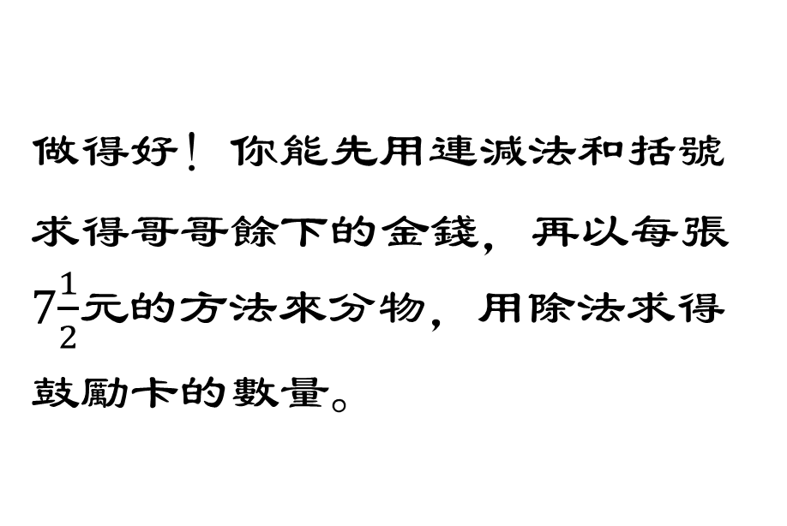
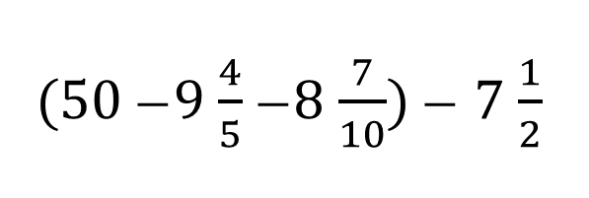
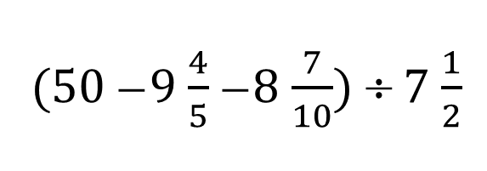
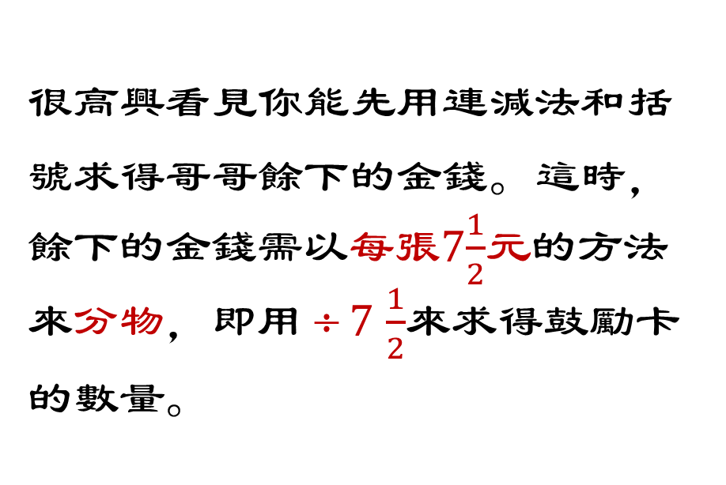
母親節卡每張9$\frac{4}{5}$元,父親節卡每張8$\frac{7}{10}$元,鼓勵卡每張7$\frac{1}{2}$元。哥哥有50元,買了母親節和父親節卡各一張後,還可以購買鼓勵卡多少張, 來鼓勵同學一起考進大學?
做得好﹗你能先用連減法和括號求得哥哥餘下的金錢，再以每張7$\frac{1}{2}$元的方法來分物，用除法求得鼓勵卡的數量。
欣賞你能運用連減法來求得哥哥餘下的金錢，再以每張7$\frac{1}{2}$元的方法來分物，用除法求得鼓勵卡的數量。不過，若沒有括號，
8 $\frac{7}{10}$÷7 $\frac{1}{2}$就會首先計算。
很高興看見你能先用連減法和括號求得哥哥餘下的金錢。這時，餘下的金錢需以每張7$\frac{1}{2}$元的方法來分物，即用÷7 $\frac{1}{2}$來求得鼓勵卡的數量。
欣賞你能先用連減法和括號求得哥哥餘下的金錢。這時，哥哥不只買1張，所以餘下的金錢需以每張7$\frac{1}{2}$元的方法來分物，用÷7 $\frac{1}{2}$來求得鼓勵卡的數量。
(50 ̶ 9 $\frac{4}{5}$ ̶ 8 $\frac{7}{10}$)÷7 $\frac{1}{2}$
50 ̶ 9 $\frac{4}{5}$ ̶ 8 $\frac{7}{10}$÷7 $\frac{1}{2}$
(50 ̶ 9 $\frac{4}{5}$ ̶ 8 $\frac{7}{10}$) × 7 $\frac{1}{2}$
2a
3
2
1
0
(50 ̶ 9 $\frac{4}{5}$ ̶ 8 $\frac{7}{10}$) ̶ 7 $\frac{1}{2}$

Slide 6
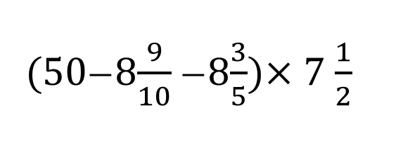
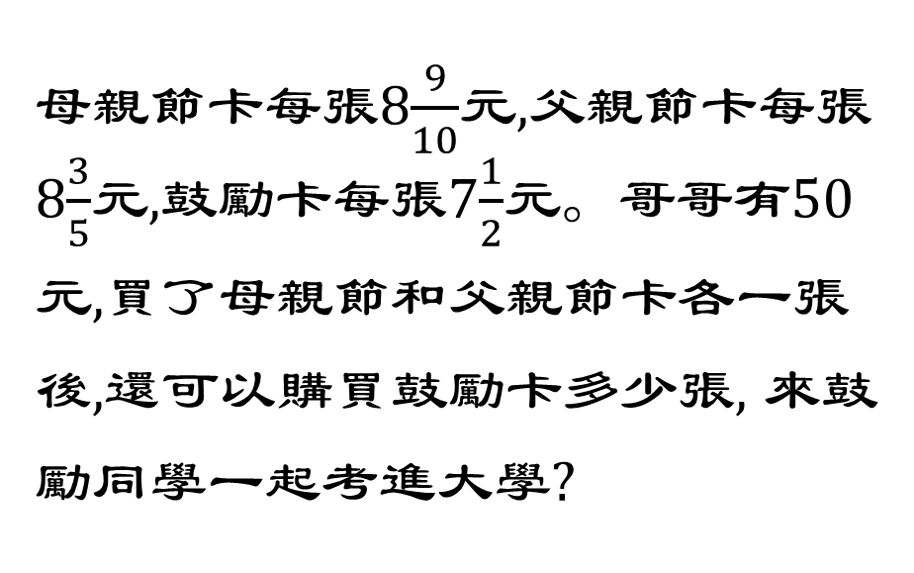
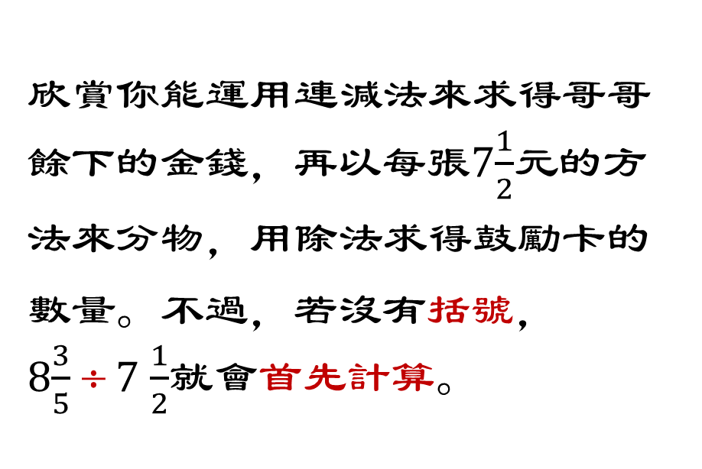
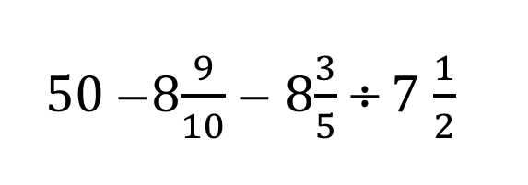
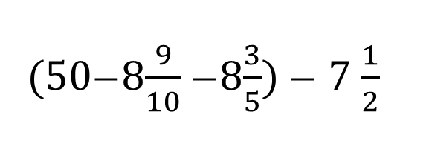
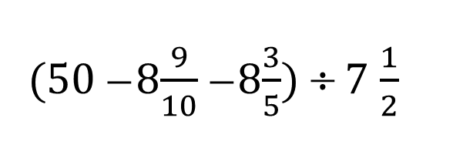
母親節卡每張8$\frac{9}{10}$元,父親節卡每張8$\frac{3}{5}$元,鼓勵卡每張7$\frac{1}{2}$元。哥哥有50元,買了母親節和父親節卡各一張後,還可以購買鼓勵卡多少張, 來鼓勵同學一起考進大學?
做得好﹗你能先用連減法和括號求得哥哥餘下的金錢，再以每張7$\frac{1}{2}$元的方法來分物，用除法求得鼓勵卡的數量。
欣賞你能運用連減法來求得哥哥餘下的金錢，再以每張7$\frac{1}{2}$元的方法來分物，用除法求得鼓勵卡的數量。不過，若沒有括號，
8$\frac{3}{5}$÷7 $\frac{1}{2}$就會首先計算。
很高興看見你能先用連減法和括號求得哥哥餘下的金錢。這時，餘下的金錢需以每張7$\frac{1}{2}$元的方法來分物，即用÷7 $\frac{1}{2}$來求得鼓勵卡的數量。
欣賞你能先用連減法和括號求得哥哥餘下的金錢。這時，哥哥不只買1張，所以餘下的金錢需以每張7$\frac{1}{2}$元的方法來分物，用÷7 $\frac{1}{2}$來求得鼓勵卡的數量。
(50 ̶ 8$\frac{9}{10}$ ̶ 8$\frac{3}{5}$)÷7 $\frac{1}{2}$
50 ̶ 8$\frac{9}{10}$ ̶ 8$\frac{3}{5}$÷7 $\frac{1}{2}$
(50 ̶ 8$\frac{9}{10}$ ̶ 8$\frac{3}{5}$)× 7 $\frac{1}{2}$
2b
1
3
0
2
[3,1]
(50 ̶ 8$\frac{9}{10}$ ̶ 8$\frac{3}{5}$) ̶ 7 $\frac{1}{2}$

Slide 7
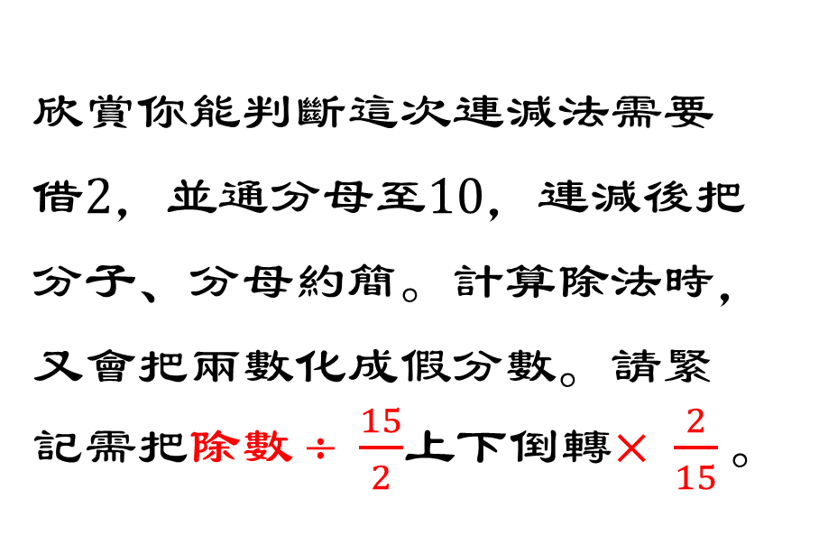
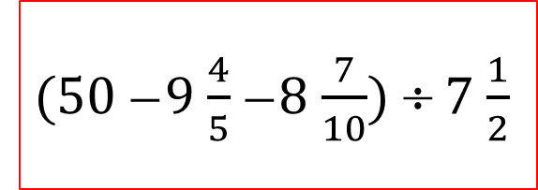
母親節卡每張9$\frac{4}{5}$元,父親節卡每張8$\frac{7}{10}$元,鼓勵卡每張7$\frac{1}{2}$元。哥哥有50元,買了母親節和父親節卡各一張後,還可以購買鼓勵卡多少張, 來鼓勵同學一起考進大學?
好犀利﹗你能判斷這次連減法需要借2，並通分母至10，連減後
把分子、分母約簡。計算除法時，又會把兩數化成假分數，並把除數上下倒轉。最後還能理解鼓勵卡的數量應是整數。
欣賞你能判斷這次連減法需要
借2，並通分母至10，連減後把
分子、分母約簡。計算除法時，又會把兩數化成假分數。請緊
記需把除數÷ $\frac{15}{2}$上下倒轉× $\frac{2}{15}$。
很高興看見你能判斷這次連減法需要借2，並通分母至10，連減後
把分子、分母約簡。計算除法時，又會把兩數化成假分數，並把除數上下倒轉。不過，鼓勵卡的數量應是整數。
這次連減法需要借2，並需通分母至10，連減後把分子、分母約簡。計算除法時，要把兩數化成假分數，並把除數上下倒轉來計算。最後鼓勵卡的數量應是答案的整數部份。
(50 ̶ 9 $\frac{4}{5}$ ̶ 8 $\frac{7}{10}$)÷7 $\frac{1}{2}$
50 ̶ 9 $\frac{4}{5}$ ̶ 8 $\frac{7}{10}$÷7 $\frac{1}{2}$
(50 ̶ 9 $\frac{4}{5}$ ̶ 8 $\frac{7}{10}$) × 7 $\frac{1}{2}$
3a
[4,0,0]
[236,0,0]
[4,1,5]
[0,0,0]
(50 ̶ 9 $\frac{4}{5}$ ̶ 8 $\frac{7}{10}$) ̶ 7 $\frac{1}{2}$

Slide 8
母親節卡每張8$\frac{9}{10}$元,父親節卡每張8$\frac{3}{5}$元,鼓勵卡每張7$\frac{1}{2}$元。哥哥有50元,買了母親節和父親節卡各一張後,還可以購買鼓勵卡多少張, 來鼓勵同學一起考進大學?
好犀利﹗你能判斷這次連減法需要借2，並通分母至10，連減後
把分子、分母約簡。計算除法時，又會把兩數化成假分數，
並把除數上下倒轉。最後還能理解鼓勵卡的數量應是整數。
欣賞你能判斷這次連減法需要
借2，並通分母至10，連減後把
分子、分母約簡。計算除法時，又會把兩數化成假分數。請緊
記需把除數÷ $\frac{15}{2}$上下倒轉× $\frac{2}{15}$。
很高興看見你能判斷這次連減法需要借2，並通分母至10，連減後
把分子、分母約簡。計算除法時，又會把兩數化成假分數，
並把除數上下倒轉。不過，鼓勵卡的數量應是整數。
這次連減法需要借2，並需通分母至10，連減後把分子、分母約簡。計算除法時，要把兩數化成假分數，並把除數上下倒轉來計算。最後鼓勵卡的數量應是答案的整數部份。
(50 ̶ 8$\frac{9}{10}$ ̶ 8$\frac{3}{5}$)÷7 $\frac{1}{2}$
50 ̶ 8$\frac{9}{10}$ ̶ 8$\frac{3}{5}$÷7 $\frac{1}{2}$
(50 ̶ 8$\frac{9}{10}$ ̶ 8$\frac{3}{5}$)× 7 $\frac{1}{2}$
3b
[4,0,0]
[243,0,0]
[4,1,3]
[0,0,0]
(50 ̶ 8$\frac{9}{10}$ ̶ 8$\frac{3}{5}$) ̶ 7 $\frac{1}{2}$

Slide 9
我班今天為下星期的曲奇義賣作準備,由13:00做曲奇至16:30, 每小時可做曲奇20盒, 每盒重0.402kg, 我們今天做曲奇共多少kg?
算式正確﹗你能把3小時30分鐘化成小數3.5小時，並運用乘法計算3.5小時的盒數。1盒重0.402kg，
2盒重0.804kg，最後你能運用
×0.402 來計算總重量。
欣賞你運用乘法計算3小時30分
鐘的盒數。1盒重0.402kg，2盒
重0.804kg，你又能運用×0.402 來計算總重量。要小心1小時有
60分鐘，所以3小時30分鐘應是
3小時半，小數應是3.5。
很開心看見你能把3小時30分鐘化成小數3.5小時，並運用乘法計算3.5小時的盒數。想一想：1盒重0.402kg，2盒重0.804kg，所以計算總重量要用甚麼方法﹖
欣賞你運用乘法計算3小時30分鐘的盒數。要小心1小時有60分鐘，所以3小時30分鐘應是3小時半，小數應是3.5。同時，1盒重0.402kg，2盒重0.804kg，需運用×0.402 來計算總重量。
20 × 3.5 × 0.402
20 × 3.3 × 0.402
20 × 3.5 ÷ 0.402
4a
1
0
3
2
20 × 3.3 ÷ 0.402

Slide 10
我班今天為下星期的曲奇義賣作準備, 由14:00做曲奇至16:30, 每小時可做曲奇30盒, 每盒重0.301kg, 我們今天做曲奇共多少kg?
算式正確﹗你能把2小時30分鐘化成小數2.5小時，並運用乘法計算2.5小時的盒數。1盒重0.301kg，
2盒重0.602kg，最後你能運用
×0.301 來計算總重量。
欣賞你運用乘法計算2小時30分
鐘的盒數。1盒重0.301kg，2盒
重0.602kg，你又能運用×0.301 來計算總重量。要小心1小時有
60分鐘，所以2小時30分鐘應是
2小時半，小數應是2.5。
很開心看見你能把2小時30分鐘化成小數2.5小時，並運用乘法計算2.5小時的盒數。想一想：1盒重0.301kg，2盒重0.602kg，所以計算總重量要用甚麼方法﹖
欣賞你運用乘法計算2小時30分鐘的盒數。要小心1小時有60分鐘，所以2小時30分鐘應是2小時半，小數應是2.5。同時，1盒重0.301kg，2盒重0.602kg，需運用×0.301 來計算總重量。
30 × 2.5 × 0.301
30 × 2.3 × 0.301
30 × 2.5 ÷ 0.301
4b
3
2
1
0
[1,3]
30 × 2.3 ÷ 0.301

Slide 11
我班今天為下星期的曲奇義賣作準備,由13:00做曲奇至16:30, 每小時可做曲奇20盒, 每盒重0.402kg, 我們今天做曲奇共多少kg?
正確﹗你懂得20 × 3.5得到的700是一位小數70.0。然後70 × 0.402 算出的28140應是三位小數28.140，這時候，你又能保持數值而刪除0字。
欣賞你在計算小數乘法後會數一次小數位。當20 × 3.5得到的700應是一位小數70.0。同樣，
70 × 0.402 算出的28140應是
三位小數28.140=28.14。如果答
2.814，數值便改變了。
很開心看見你在計算小數乘法後會數一次小數位。當20 × 3.5得到的700應是一位小數70.0，並不是700。同樣，70 × 0.402 算出的28140應是三位小數28.140
=28.14。
當20 × 3.5得到的700應是一位小數70.0，包括0字。同樣，
70 × 0.402 算出的答案也應是三位小數，包括0字。
20 × 3.5 × 0.402
20 × 3.3 × 0.402
20 × 3.5 ÷ 0.402
5a
[28.14,0,0]
[2.814,0,0]
[281.4,0,0]
[0,0,0]
20 × 3.3 ÷ 0.402

Slide 12
我班今天為下星期的曲奇義賣作準備, 由14:00做曲奇至16:30, 每小時可做曲奇30盒, 每盒重0.301kg, 我們今天做曲奇共多少kg?
正確﹗你懂得30 × 2.5得到的750是一位小數75.0。然後75 × 0.301 算出的22575應是三位小數22.575。
欣賞你在計算小數乘法後會數一次小數位。當30 × 2.5得到的750應是一位小數75.0。同樣，
75 × 0.301 算出的22575應是
三位小數22.575。如果答
2.2575，數值便改變了。
很開心看見你在計算小數乘法後會數一次小數位。當30 × 2.5得到的750應是一位小數75.0，並不是750。同樣，75 × 0.301 算出的22575應是三位小數22.575。
當30 × 2.5得到的750應是一位小數75.0，包括0字。同樣，
75 × 0.301 算出的答案也應是三位小數。
30 × 2.5 × 0.301
30 × 2.3 × 0.301
30 × 2.5 ÷ 0.301
5b
[22.575,0,0]
[2.2575,0,0]
[225.75,0,0]
[0,0,0]
30 × 2.3 ÷ 0.301

Slide 13

Q6-0
依照摺紙圖樣的
排列先畫出三個
與答案相關的面:
D在C的下方,
E在D的右方。
依照摺紙圖樣的
排列先畫出三個
與答案相關的面:
D在C的下方,
E在D的右方。
B在C的左方,所以B的對面不是C，哪個字母才是在B的對面﹖
B在C的左方,B同時也在D的左方,所以B的對面不是D。
依照摺紙圖樣的
排列先畫出三個
與答案相關的面:
D在C的下方,
E在D的右方。
依照摺紙圖樣的
排列先畫出三個
與答案相關的面:
D在C的下方,
E在D的右方。
C
D
B在C的左方,如果B在頂部時,E就在底部了，欣賞你細心思考﹗
B在C的左方, F在E的右方,即F的右方是B,所以F不是B的對面。
E
F
6a

Slide 14
Q6-1
依照摺紙圖樣的
排列先畫出三個
與答案相關的面:
D在C的下方,
E在D的右方。
依照摺紙圖樣的
排列先畫出三個
與答案相關的面:
D在C的下方,
E在D的右方。
B 在C的左方, A在B 的左方,所以A只是在D的下方。
B在C的左方,所以B只是在D的左方,哪個字母才在E的右方﹖
依照摺紙圖樣的
排列先畫出三個
與答案相關的面:
D在C的下方,
E在D的右方。
依照摺紙圖樣的
排列先畫出三個
與答案相關的面:
D在C的下方,
E在D的右方。
A
B
E在D的右方,答案應在E的右方。哪個字母在E的右方﹖
E在D的右方, F在E的右方。欣賞你細心思考﹗
E
F
6b
[2,3]

Slide 15

恭喜你完成以上題目﹗
正確﹗你懂得30 × 2.5得到的750是一位小數75.0。然後75 × 0.301 算出的22575應是三位小數22.575。
欣賞你在計算小數乘法後會數一次小數位。當30 × 2.5得到的750應是一位小數75.0。同樣，
75 × 0.301 算出的22575應是
三位小數22.575。如果答
2.2575，數值便改變了。
很開心看見你在計算小數乘法後會數一次小數位。當30 × 2.5得到的750應是一位小數75.0，並不是750。同樣，75 × 0.301 算出的22575應是三位小數22.575。
當30 × 2.5得到的750應是一位小數75.0，包括0字。同樣，
75 × 0.301 算出的答案也應是三位小數。
請輸入VIP密碼：
30 × 2.3 × 0.301
30 × 2.5 ÷ 0.301
7
password
30 × 2.3 ÷ 0.301

Slide 16
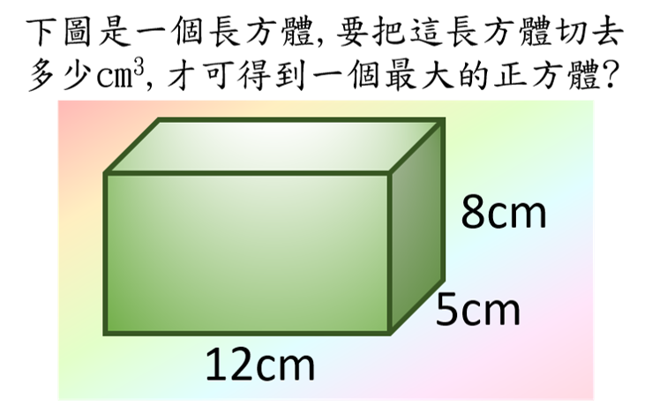
答得正確﹗你能看出不是切一刀切去一個長方體，反而最後餘下的應是一個正方體(5×5×5(cm³))
即是要切去的總體積的算式是12×8×5 ̶ 5×5×5。
欣賞你看得出要得到一個正方體不只切1刀，而是切2刀，所以不只切走一個長方體，即左方切去一個長度是7cm的長方體，上方
切去一個高度是3cm的長方體。
欣賞你懂得長方體體積的計算。但要小心這次不只切1刀切去1個長方體，而是切走2個長方體，
即左方切去一個長度是7cm的長
方體，上方切去一個高度是3cm
的長方體。
要切去的不只1個長方體，而是2個長方體，所以想一想餘下的既然是一個正方體(5×5×5(cm³))，
要切去的總體積的算式就是大長方體體積減去餘下的正方體體積。相信你能正確列出算式。
要切去多少cm³﹖
30 × 2.3 × 0.301
30 × 2.5 ÷ 0.301
8a
[355,0,0]
[105,0,0]
[280,0,0]
[0,0,0]
30 × 2.3 ÷ 0.301

Slide 17
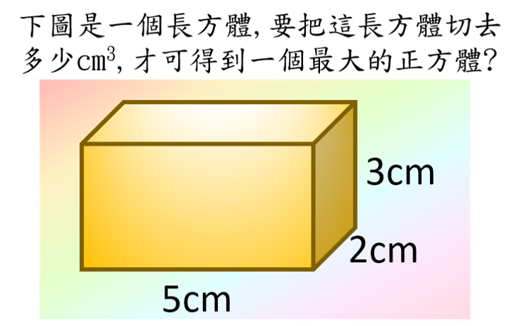
答得正確﹗你能看出不是切一刀切去一個長方體，反而最後餘下的應是一個正方體(2×2×2(cm³))
即是要切去的總體積的算式是5×3×2 ̶ 2×2×2。
欣賞你看得出要得到一個正方體不只切1刀，而是切2刀，所以不只切走一個長方體，即左方切去一個長度是3cm的長方體，上方
切去一個高度是1cm的長方體。
欣賞你懂得長方體體積的計算。但要小心這次不只切1刀切去1個長方體，而是切走2個長方體，
即左方切去一個長度是3cm的長
方體，上方切去一個高度是1cm
的長方體。
要切去的不只1個長方體，而是2個長方體，所以想一想餘下的既然是一個正方體(2×2×2(cm³))，
要切去的總體積的算式就是大長方體體積減去餘下的正方體體積。相信你能正確列出算式。
要切去多少cm³﹖
30 × 2.3 × 0.301
30 × 2.5 ÷ 0.301
8b
[22,0,0]
[6,0,0]
[18,0,0]
[0,0,0]
30 × 2.3 ÷ 0.301

Slide 18
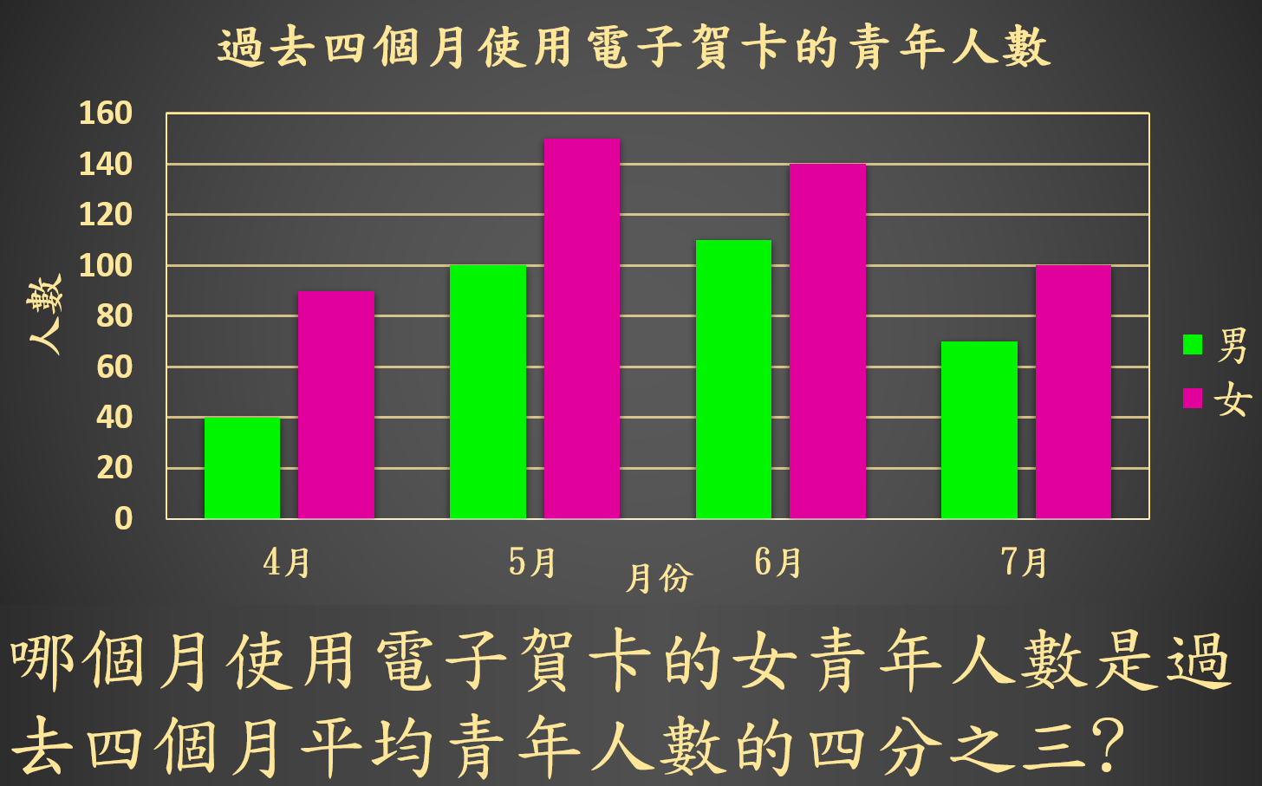
欣賞你懂得運用總數除以4來求得平均數，並能以分數乘法算出人數的四分之三。但要小心：那個平均數不是過去四個月女青年的平均人數，而是青年人(男女總和)的平均人數。
你計算得對﹗你能理解青年人數是男女青年人數的總和，又能運用總數除以4來求得平均數，最後還懂得以分數乘法算出平均人數的四分之三。
問題中的青年人數是指男女青年人數的總和。計算平均數的方法是以總數除以4來求得。計算平均人數的四分之三是運用分數乘法來算出。
問題中的青年人數是指男女青年人數的總和。計算平均數的方法是以總數除以4來求得。計算平均人數的四分之三是運用分數乘法來算出。
4月
5月
6月
9a
0
1
2
3
[1,1]
7月

Slide 19
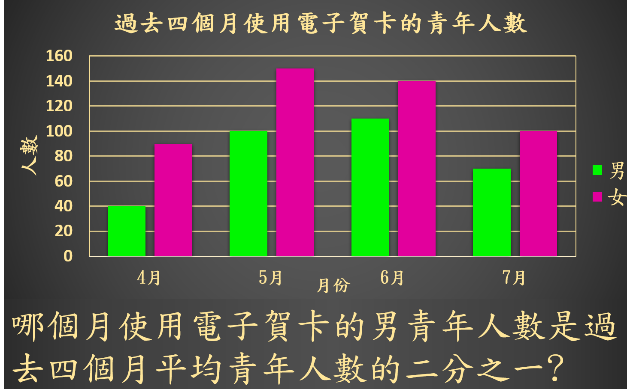
欣賞你懂得運用總數除以4來求得平均數，並能以分數乘法算出人數的二分之一。但要小心：那個平均數不是過去四個月男青年的平均人數，而是青年人(男女總和)的平均人數。
你計算得對﹗你能理解青年人數是男女青年人數的總和，又能運用總數除以4來求得平均數，最後還懂得以分數乘法算出平均人數的二分之一。
問題中的青年人數是指男女青年人數的總和。計算平均數的方法是以總數除以4來求得。計算平均人數的二分之一是運用分數乘法來算出。
問題中的青年人數是指男女青年人數的總和。計算平均數的方法是以總數除以4來求得。計算平均人數的二分之一是運用分數乘法來算出。
4月
5月
6月
9b
0
1
2
3
[1,1]
7月

Slide 20
我和朋友共20人到馬灣參觀展覽館,每位入場費y元。今天有復活節優惠, 每4人入場可減90元，我們共需付多少元﹖
代數式正確﹗你懂得先以20y代表20人入場的原價費用，然後再以
20÷4來得出共減去90元5次。欣賞你能仔細分析題目﹗
欣賞你懂得以20y代表20人入場的原價費用。不過，不是4次減去
90元，而是20人就有20÷4共5次減去90元。我相信你可以選出正確代數式﹗
很開心看見你能以20÷4來得出共減去90元5次，但原本入場費不是y×5，因為每位入場費y元，20人入場就要20y元。相信你能列寫正確的代數式﹗
欣賞你懂得以y×20代表20人入場的原價費用。不過，不是20次減去90元，而是20人就有20÷4共5次減去90元。我相信你可以寫出正確的代數式﹗
20y ̶ 90 × 5
20y ̶ 90 × 4
(y ̶ 90) × 5
10a
1
0
3
2
(y ̶ 90) × 20

Slide 21
我和朋友共30人到馬灣參觀展覽館,每位入場費k元。今天有復活節優惠, 每10人入場可減80元，我們共需付多少元﹖
代數式正確﹗你懂得先以30k代表30人入場的原價費用，然後再以
30÷10來得出共減去80元3次。欣賞你能仔細分析題目﹗
欣賞你懂得以30k代表30人入場
的原價費用。不過，不是10次減去80元，而是30人就有30÷10共3次減去80元。我相信你可以選
出正確代數式﹗
很開心看見你能以30÷10來得出共減去80元3次，但原本入場費不是k×3，因為每位入場費k元，30人入場就要30k元。相信你能列寫正確的代數式﹗
欣賞你懂得以k×30代表30人入
場的原價費用。不過，不是30次減去80元，而是30人就有30÷10共3次減去80元。我相信你可以
寫出正確的代數式﹗
30k ̶ 80 × 3
30k ̶ 80 × 10
(k ̶ 80) × 3
10b
2
3
1
0
[1,2]
(k ̶ 80) × 30

Slide 22
表哥為學校的開放日準備小禮物,他有一個邊長9cm的正方體盒子,盒內已有20份邊長2cm的正方體 小禮物, 他還可放進小禮物多少份﹖
正確﹗欣賞你明白9÷2=4.5，不過正方盒的每一邊都只能放4份小禮物，所以全個正方盒共可放進的份數是4 × 4 × 4，既然已有
20份禮物在盒內，你又懂得減去20。
欣賞你明白9÷2=4.5，不過正方盒的每一邊都只能放4份小禮物，所以全個正方盒共可放進的份數是4 × 4 × 4。既然已有20份禮
物在盒內，就要把64減去20。
既然已有20份禮物在盒內，你懂得把總份數得減去20。雖然
9÷2=4.5，不過正方盒的每一邊都只能放4份小禮物，所以全個正方盒共可放進禮物的份數是
4 × 4 × 4。
大盒子邊長9cm，小禮物邊長2cm，即每邊可放9÷2=4.5份禮物，其實只能放4份禮物，所以
全個正方盒共可放進的份數是
4 × 4 × 4。相信你可算出答案﹗
他還可放進小禮物多少份﹖
他還可放進小禮物多少份﹖
(y ̶ 90) × 5
11a
[44,0,0]
[64,0,0]
[71.125,0,0]
[0,0,0]
(y ̶ 90) × 20

Slide 23
表哥為學校的開放日準備小禮物,他有一個邊長7cm的正方體盒子,盒內已有10份邊長2cm的正方體 小禮物, 他還可放進小禮物多少份﹖
正確﹗欣賞你明白7÷2=3.5，不過正方盒的每一邊都只能放3份小禮物，所以全個正方盒共可放進的份數是3 × 3 × 3，既然已有
10份禮物在盒內，你又懂得減去10。
欣賞你明白7÷2=3.5，不過正方盒的每一邊都只能放3份小禮物，所以全個正方盒共可放進的份數是3 × 3 × 3。既然已有10份禮
物在盒內，就要把27減去10。
既然已有10份禮物在盒內，你懂得把總份數得減去10。雖然
7÷2=3.5，不過正方盒的每一邊都只能放3份小禮物，所以全個正方盒共可放進禮物的份數是
3 × 3 × 3。
大盒子邊長7cm，小禮物邊長2cm，即每邊可放7÷2=3.5份禮物，其實只能放3份禮物，所以
全個正方盒共可放進的份數是
3 × 3 × 3。相信你可算出答案﹗
他還可放進小禮物多少份﹖
他還可放進小禮物多少份﹖
(y ̶ 70) × 5
11b
[17,0,0]
[27,0,0]
[32.875,0,0]
[0,0,0]
(y ̶ 70) × 10

Slide 24









叔叔在家庭聚會中帶來了一袋氣球,晚飯後開始給我們扭氣球,不幸有四分之一扭破了,最後成功造了12個生動的動物造型氣球。那袋氣球原來有多少個? 設那袋氣球原來有$y$個 。
答得好﹗你能理解一袋氣球的$\frac{1}{4}$扭破了，即有$\frac{3}{4}$袋成功造成氣球。你又明白$\frac{3}{4}$袋是乘法：$\frac{3}{4}y$ 。最後你能運用12個氣球成功造成來列出方程式。
欣賞你能理解$\frac{1}{4}$袋是乘法：$\frac{1}{4}y$ 。
不過，這是扭破了的數量，成功的氣球數量應是$\frac{3}{4}$袋：$\frac{3}{4}y$ 。
欣賞你能運用12個氣球成功造成來列出方程式。但不是$\frac{1}{4}$個氣球扭破了，而是$\frac{1}{4}$袋氣球，即每4個就破了1個，每8個就破了2個，即是分數乘法：$\frac{1}{4}$ × $y$。
很開心看見你能明白一袋氣球的$\frac{1}{4}$
扭破了，即有$\frac{3}{4}$袋成功造成氣球。
留意是整袋氣球的$\frac{3}{4}$，即是
$y \text{×} \frac{3}{4}$，而不是12 × $\frac{3}{4}$ 。
$\frac{3}{4}y=12$
$\frac{1}{4}y=12$
$y$ ̶ $\frac{1}{4}=12$
12a
1
3
0
2
$y=12$× $\frac{3}{4}$

Slide 25









叔叔在家庭聚會中帶來了一袋氣球,晚飯後開始給我們扭氣球,不幸有三分之一扭破了,最後成功造了 6個生動的動物造型氣球。那袋氣球原來有多少個? 設那袋氣球原來有$k$個 。
答得好﹗你能理解一袋氣球的$\frac{1}{3}$扭破了，即有$\frac{2}{3}$袋成功造成氣球。你又明白$\frac{2}{3}$袋是乘法：$\frac{2}{3}k$ 。最後你能運用6個氣球成功造成來列出方程式。
欣賞你能理解$\frac{1}{3}$袋是乘法：$\frac{1}{3}k$ 。
不過，這是扭破了的數量，成功的氣球數量應是$\frac{2}{3}$袋：$\frac{2}{3}k$ 。
欣賞你能運用6個氣球成功造成來列出方程式。但不是$\frac{1}{3}$個氣球扭破了，而是$\frac{1}{3}$袋氣球，即每3個就破了1個，每6個就破了2個，即是分數乘法：$\frac{1}{3}$ × $k$。
很開心看見你能明白一袋氣球的$\frac{1}{3}$
扭破了，即有$\frac{2}{3}$袋成功造成氣球。
留意是整袋氣球的$\frac{2}{3}$，即是
$k \text{×}\frac{2}{3}$，而不是6 ×$\frac{2}{3}$。
$\frac{2}{3}k=6$
$\frac{1}{3}k=6$
$k$ ̶ $\frac{1}{3}=6$
12b
3
1
2
0
[1,3]
$k=6$×$\frac{2}{3}$

Slide 26








妹妹每天有零用錢10$\frac{1}{2}$元,她希望 為難民兒童儲蓄100元,所以每天 把零用錢的$\frac{5}{7}$儲蓄起來。她需多 少天便能儲蓄這筆善款?
做得好﹗你能用乘法和括號先求得妹妹每天儲蓄的零用錢，再以100元作為分物總數，運用除法
按着每天的儲蓄來分物，得出需要的天數。相信你在考試中也能做得到﹗
欣賞你用乘法先求得妹妹每天儲蓄的零用錢，再以100元作為分
物總數，運用除法按着每天的儲蓄來分物，得出需要的天數。小心要有括號才使(10$\frac{1}{2}$ × $\frac{5}{7}$ )先計
算，否則需由左方100開始計算。
欣賞你用乘法先求得妹妹每天儲蓄的零用錢，再以除法來分物，得出需要的天數。但被除數應是分物總數，10$\frac{1}{2}$ × $\frac{5}{7}$ 只是一天的儲蓄，100元才是總數，按着一
天的儲蓄來分物。
你能用括號先求得妹妹每天儲蓄的零用錢，再以100元作為分物
總數，運用除法來得出需要的天數。留意一天的儲蓄是
10$\frac{1}{2}$元的$\frac{5}{7}$ ，即是10$\frac{1}{2}$ × $\frac{5}{7}$ ，
這需用乘法。
100 ÷ (10$\frac{1}{2}$ × $\frac{5}{7}$ )
100 ÷ 10$\frac{1}{2}$ × $\frac{5}{7}$
10$\frac{1}{2}$ × $\frac{5}{7}$ ÷100
13a
2
0
3
1
100 ÷ (10$\frac{1}{2}$ ÷ $\frac{5}{7}$ )

Slide 27








妹妹每天有零用錢7$\frac{1}{2}$元,她希望 為難民兒童儲蓄80元,所以每天 把零用錢的$\frac{3}{5}$儲蓄起來。她需多 少天便能儲蓄這筆善款?
做得好﹗你能用乘法和括號先求得妹妹每天儲蓄的零用錢，再以80元作為分物總數，運用除法
按着每天的儲蓄來分物，得出需要的天數。相信你在考試中也能做得到﹗
欣賞你用乘法先求得妹妹每天儲蓄的零用錢，再以80元作為分
物總數，運用除法按着每天的儲蓄來分物，得出需要的天數。小心要有括號才使(7$\frac{1}{2}$ × $\frac{3}{5}$ )先計
算，否則需由左方80開始計算。
欣賞你用乘法先求得妹妹每天儲蓄的零用錢，再以除法來分物，得出需要的天數。但被除數應是分物總數，7$\frac{1}{2}$ × $\frac{3}{5}$ 只是一天的儲蓄，80元才是總數，按着一
天的儲蓄來分物。
你能用括號先求得妹妹每天儲蓄的零用錢，再以80元作為分物
總數，運用除法來得出需要的天數。留意一天的儲蓄是
7$\frac{1}{2}$元的$\frac{3}{5}$ ，即是7$\frac{1}{2}$ × $\frac{3}{5}$ ，
這需用乘法。
80 ÷ (7$\frac{1}{2}$ × $\frac{3}{5}$ )
80 ÷ 7$\frac{1}{2}$ × $\frac{3}{5}$
7$\frac{1}{2}$ × $\frac{3}{5}$ ÷80
13b
1
2
3
0
[2,1]
80 ÷ (7$\frac{1}{2}$ ÷ $\frac{3}{5}$ )

Slide 28




妹妹每天有零用錢10$\frac{1}{2}$元,她希望 為難民兒童儲蓄100元,所以每天 把零用錢的$\frac{5}{7}$儲蓄起來。她需多 少天便能儲蓄這筆善款?
準確﹗你懂得計算乘法時把10$\frac{1}{2}$ 化成假分數$\frac{21}{2}$ ，並進行約簡。在計算除法時，沒有忘記把除數上下倒轉，也進行約簡，最後還會化成帶分數，然後以足夠的天數來作答。
欣賞你懂得計算乘法時把10$\frac{1}{2}$ 化成假分數$\frac{21}{2}$ ，並進行約簡。在計算除法時，沒有忘記把除數上下倒轉，也進行約簡，得到$\frac{40}{3}$，這
時需以分子除以分母來化成帶分數。
欣賞你在計算乘法時把10$\frac{1}{2}$ 化成假分數，並進行約簡。在計算除法時，也會把除數上下倒轉，最後還會化成帶分數。小心，零用錢是以一天一天計算，所以要以足夠的整數來作答。
在計算乘法時，先把10$\frac{1}{2}$ 化成假分數$\frac{21}{2}$ ，乘後要約簡。在計算除法時，要把除數上下倒轉，計算後也要約簡，最後還需以分子除以分母來化成帶分數，再要以足夠的整數來作答。
儲蓄這筆善款
需要的天數：
100 ÷ 10$\frac{1}{2}$ × $\frac{5}{7}$
10$\frac{1}{2}$ × $\frac{5}{7}$ ÷100
14a
[14]
[0,40,3]
[13,1,3]
[0,0,0]
100 ÷ (10$\frac{1}{2}$ ÷ $\frac{5}{7}$ )

Slide 29




妹妹每天有零用錢7$\frac{1}{2}$元,她希望 為難民兒童儲蓄80元,所以每天 把零用錢的$\frac{3}{5}$儲蓄起來。她需多 少天便能儲蓄這筆善款?
準確﹗你懂得計算乘法時把7$\frac{1}{2}$ 化成假分數$\frac{15}{2}$ ，並進行約簡。在計算除法時，沒有忘記把除數上下倒轉，也進行約簡，最後還會化成帶分數，然後以足夠的天數來作答。
欣賞你懂得計算乘法時把7$\frac{1}{2}$ 化成假分數$\frac{15}{2}$ ，並進行約簡。在計算除法時，沒有忘記把除數上下倒轉，也進行約簡，得到$\frac{160}{9}$，這
時需以分子除以分母來化成帶分數。
欣賞你在計算乘法時把7$\frac{1}{2}$ 化成假分數，並進行約簡。在計算除法時，也會把除數上下倒轉，最後還會化成帶分數。小心，零用錢是以一天一天計算，所以要以足夠的整數來作答。
在計算乘法時，先把7$\frac{1}{2}$ 化成假分數$\frac{15}{2}$ ，乘後要約簡。在計算除法時，要把除數上下倒轉，計算後也要約簡，最後還需以分子除以分母來化成帶分數，再要以足夠的整數來作答。
儲蓄這筆善款
需要的天數：
80 ÷ 7$\frac{1}{2}$ × $\frac{3}{5}$
7$\frac{1}{2}$ × $\frac{3}{5}$ ÷80
14b
[18,0,0]
[0,160,9]
[17,7,9]
[0,0,0]
80 ÷ (7$\frac{1}{2}$ ÷ $\frac{3}{5}$ )

Slide 30
姐姐今天參加野外訓練,早上集合時,把重6.34kg的營具放進背囊中 。中午時她從背囊中取出3.4kg的午餐分給隊員,這時,她的背囊重10.02kg 。在早上集合前,姐姐的 背囊原本重多少kg?
答得正確﹗你能從題目中領會到在早上集合前，姐姐的背囊裏裝着3.4kg的午餐，相反，6.34kg的謍具到集合時才放進去，你又明白這在集合前還未裝進去的。你仔細的判斷將對考試很有幫助。
欣賞你仔細閱讀題目，但要把時間走回姐姐集合前，她的背囊仍裝着3.4kg的午餐，相反，6.34kg的謍具到集合時才放進去，即在集合前還未裝進去。
欣賞你仔細閱讀題目，但要把時間走回姐姐集合前，她的背囊仍裝着3.4kg的午餐，相反，6.34kg的謍具到集合時才放進去，即在集合前還未裝進去。
欣賞你從題目中領會到在早上集合前，姐姐的背囊裏裝着3.4kg的午餐。時光倒流到集合前，6.34kg的謍具還未裝進去，這是到集合時才放進去的。
10.02 + 3.4 ̶ 6.34
10.02 + 6.34 ̶ 3.4
6.34 ̶ 3.4 + 10.02
15a
0
3
1
2
10.02 + 6.34 + 3.4

Slide 31
姐姐今天參加野外訓練,早上集合時,把重5.24kg的營具放進背囊中 。中午時她從背囊中取出2.4kg的午餐分給隊員,這時,她的背囊重10.09kg 。在早上集合前,姐姐的 背囊原本重多少kg?
答得正確﹗你能從題目中領會到在早上集合前，姐姐的背囊裏裝着2.4kg的午餐，相反，5.24kg的謍具到集合時才放進去，你又明白這在集合前還未裝進去的。你仔細的判斷將對考試很有幫助。
欣賞你仔細閱讀題目，但要把時間走回姐姐集合前，她的背囊仍裝着2.4kg的午餐，相反，5.24kg的謍具到集合時才放進去，即在集合前還未裝進去。
欣賞你仔細閱讀題目，但要把時間走回姐姐集合前，她的背囊仍裝着2.4kg的午餐，相反，5.24kg的謍具到集合時才放進去，即在集合前還未裝進去。
欣賞你從題目中領會到在早上集合前，姐姐的背囊裏裝着2.4kg的午餐。時光倒流到集合前，5.24kg的謍具還未裝進去，這是到集合時才放進去的。
10.09 + 2.4 ̶ 5.24
10.09 + 5.24 ̶ 2.4
5.24 ̶ 2.4 + 10.09
15b
3
0
2
1
[0,3]
10.09 + 5.24 + 2.4

Slide 32
姐姐今天參加野外訓練,早上集合時,把重6.34kg的營具放進背囊中 。中午時她從背囊中取出3.4kg的午餐分給隊員,這時,她的背囊重10.02kg 。在早上集合前,姐姐的 背囊原本重多少kg?
算得很好﹗你懂得在寫直式時對齊小數點，即是也對齊了小數點前的個位，而不是對齊最後一個小數位，因為它們的位值根本不相同。
欣賞你在加減混合計算時會留意加減號。小心，不是對齊最後一個小數位，因為它們的位值不相同，要對齊的應是它們的小數點。在直式中，10.02和6.34突出了一個數字是可接受的。
欣賞你在寫直式時對齊小數點，即是也對齊了小數點前的個位。
小心當被減數的一個位不夠減時需退位計算，不可上下倒轉計算。
在寫直式時需對齊小數點，即是也對齊小數點前的個位，而不是對齊最後一個小數位，因為它們的位值根本不相同。在直式中，10.02和6.34突出了一個數字是可接受的。
10.02 + 3.4 ̶ 6.34 =
10.02 + 6.34 ̶ 3.4
6.34 ̶ 3.4 + 10.02
16a
[[7.08,0,0],
[4.02,0,0],
[7.12,0,0],
[0,0,0]],
10.02 + 6.34 + 3.4

Slide 33
姐姐今天參加野外訓練,早上集合時,把重5.24kg的營具放進背囊中 。中午時她從背囊中取出2.4kg的午餐分給隊員,這時,她的背囊重10.09kg 。在早上集合前,姐姐的 背囊原本重多少kg?
算得很好﹗你懂得在寫直式時對齊小數點，即是也對齊了小數點前的個位，而不是對齊最後一個小數位，因為它們的位值根本不相同。
欣賞你在加減混合計算時會留意加減號。小心，不是對齊最後一個小數位，因為它們的位值不相同，要對齊的應是它們的小數點。在直式中，10.09和5.24突出了一個數字是可接受的。
在寫直式時需對齊小數點，即是也對齊小數點前的個位，而不是對齊最後一個小數位，因為它們的位值根本不相同。在直式中，10.09和5.24突出了一個數字是可接受的。
在寫直式時需對齊小數點，即是也對齊小數點前的個位，而不是對齊最後一個小數位，因為它們的位值根本不相同。在直式中，10.09和5.24突出了一個數字是可接受的。
10.09 + 2.4 ̶ 5.24 =
10.02 + 6.34 ̶ 3.4
6.34 ̶ 3.4 + 10.02
16b
[[7.25,0,0],
[5.09,0,0],
[1,0,0],
[0,0,0]],
10.02 + 6.34 + 3.4

Slide 34


依照摺紙圖樣的排列先畫出三個與答案相關的面:
C在B的右方,
D在C的下方。
依照摺紙圖樣的排列先畫出三個與答案相關的面:
C在B的右方,
D在C的下方。
答得對﹗欣賞你能發現A的左方已經有E，因為E是在D的右方。
位置2是能摺成的,因為E在A的左方,
C在A的對面,而A的上方還未有的。
依照摺紙圖樣的排列先畫出三個與答案相關的面:
C在B的右方,
D在C的下方。
依照摺紙圖樣的
排列先畫出三個
與答案相關的面:
D在C的下方,
E在D的右方。
1
2
位置3是能摺成的,因為E在A的左方,
C在A的對面,而B的上方還未有的。
位置4是能摺成的,因為B在C的左方,
A在E的下方,而E的右方還未有的。
3
4
17a
0
1
2
3
[0,]

Slide 35


依照摺紙圖樣的排列先畫出三個與答案相關的面:
D在C的右方,
E在D的下方。
依照摺紙圖樣的排列先畫出三個與答案相關的面:
D在C的右方,
E在D的下方。
位置1是能摺成的,因為A在E的右方,
D在C的右方,而A的上方還未有的。
位置2是能摺成的,因為A在E的右方,
D在C的右方,而B的上方還未有的。
依照摺紙圖樣的排列先畫出三個與答案相關的面:
D在C的右方,
E在D的下方。
依照摺紙圖樣的排列先畫出三個與答案相關的面:
D在C的右方,
E在D的下方。
1
2
位置3是能摺成的,因為A在E的右方,
D在C的右方,而C的上方還未有的。
答得對﹗欣賞你能發現E的右方已經有A，因為A是在B的左方。
3
4
17b
0
1
2
3
[0,3]

Slide 36



答得正確﹗你明白6月的青年人數包括了男和女：110人+140人，這是分子。你也明白過去四個月的青年人數是8項數據的總和，這是分母。最後你還把答案約至最簡。
欣賞你明白6月的青年人數包括了男和女：110人+140人，這是分子。你也明白過去四個月的青年人數是8項數據的總和，這是分母。留意25和80都可除以5。約至最簡，你定能得出正確答案﹗
6月的青年人數包括了男和女：110人+140人，這是分子。過去四個月的青年人數是8項數據的總和，這是分母，即$\frac{6月男女人數}{四個月男女總人數}$。
6月的青年人數包括了男和女：110人+140人，這是分子。過去四個月的青年人數是8項數據的總和，這是分母，即$\frac{6月男女人數}{四個月男女總人數}$。
答案是
10.02 + 6.34 ̶ 3.4
6.34 ̶ 3.4 + 10.02
18a
[[0,5,16],
[0,25,80],
[0,11,80],
[0,0,0]],
10.02 + 6.34 + 3.4

Slide 37



答得正確﹗你明白7月的青年人數包括了男和女：70人+100人，這是分子。你也明白過去四個月的青年人數是8項數據的總和，這是分母。最後你還把答案約至最簡。
欣賞你明白7月的青年人數包括了男和女：70人+100人，這是分子。你也明白過去四個月的青年人數是8項數據的總和，這是分母。留意170和800都可除以10。約至最簡，你定能得出正確答案﹗
7月的青年人數包括了男和女：
70人+100人，這是分子。過去
四個月的青年人數是8項數據的總和，這是分母，即$\frac{7月男女人數}{四個月男女總人數}$。
7月的青年人數包括了男和女：
70人+100人，這是分子。過去
四個月的青年人數是8項數據的總和，這是分母，即$\frac{7月男女人數}{四個月男女總人數}$。
答案是
10.02 + 6.34 ̶ 3.4
6.34 ̶ 3.4 + 10.02
18b
[[0,17,80],
[0,170,800],
[0,1,2],
[0,0,0]],
10.02 + 6.34 + 3.4

Slide 38


老師帶我們參觀展覽,付了7張y元的紙幣,來購買35張價值10元的入場劵,下列哪一項方程式能正確求每張紙幣的面值?
正確的方程式﹗你懂得7張y元紙幣即7y元，是入場的總費用。
你也懂得35張10元的入場劵即10元× 35，也是入場的總費用。運用兩者相等的關係，你正確列出了方程式。
欣賞你懂得35張10元的入場劵即10元× 35，是入場的總費用。留意用代數式表示7張y元紙幣，需運用乘法，即7y元，這也是入場的總費用。運用兩者的相等，你便能列出正確的方程式。
欣賞你懂得7張y元紙幣即7y元，是入場的總費用。小心，7y × 35表示7y元的35倍，相反，這兒需以10元× 35表示35張10元的入場劵，這數量也是入場的總費用。
7張y元紙幣是入場的總費用，需以7y元來表示。同時，35張10元的入場劵也需以10元× 35來表示，也是入場的總費用。運用兩者相等的關係，你便能正確列出方程式。
7y = 10 × 35
$\frac{\text{y}}{7}$ = 10 × 35
7y × 35 = 10
19a
3
1
2
0
[3,
$\frac{\text{y}}{7}$ × 35 = 10

Slide 39


老師帶我們參觀展覽,付了4張y元的紙幣,來購買25張價值16元的入場劵,下列哪一項方程式能正確求每張紙幣的面值?
正確的方程式﹗你懂得4張y元紙幣即4y元，是入場的總費用。
你也懂得25張16元的入場劵即16元× 25，也是入場的總費用。運用兩者相等的關係，你正確列出了方程式。
欣賞你懂得25張16元的入場劵即16元× 25，是入場的總費用。留意用代數式表示4張y元紙幣，需運用乘法，即4y元，這也是入場的總費用。運用兩者的相等，你便能列出正確的方程式。
欣賞你懂得4張y元紙幣即4y元，是入場的總費用。小心，4y × 25表示4y元的25倍，相反，這兒需以16元× 25表示25張16元的入場劵，這數量也是入場的總費用。
4張y元紙幣是入場的總費用，需以4y元來表示。同時，25張16元的入場劵也需以16元× 25來表示，也是入場的總費用。運用兩者相等的關係，你便能正確列出方程式。
4y = 16 × 25
$\frac{\text{y}}{4}$ = 16 × 25
4y × 25 = 16
19b
0
2
3
1
[3,0]
$\frac{\text{y}}{4}$ × 25 = 16

Slide 40

正確的體積﹗你能運用長方體的長、闊、高去計算它的體積：
16×5×5。然後你又能以乘法
計算4個長方體的總體積。
欣賞你能運用長方體的長、闊、高去計算它的體積：16×5×5 。這時，你仍要以乘法計算4個長
方體的總體積。
欣賞你能以乘法計算4個長方體
的總體積。留意一個長方體的體積不是16×5(cm³ )，這需運用它的長、闊、高去計算體積：16×5×5 。
首先，需運用長方體的長、闊、高去計算它的體積：16×5×5。然後再以乘法計算4個長方體的
總體積。相信你可以算出答案﹗
它的體積是
多少cm³ ?
10.02 + 6.34 ̶ 3.4
6.34 ̶ 3.4 + 10.02
20a
[[1600,0,0],
[400,0,0],
[320,0,0],
[0,0,0]],
10.02 + 6.34 + 3.4

Slide 41

正確的體積﹗你能運用長方體的長、闊、高去計算它的體積：
8×3×3。然後你又能以乘法計
算4個長方體的總體積。
欣賞你能運用長方體的長、闊、高去計算它的體積：8×3×3 。這時，你仍要以乘法計算4個長
方體的總體積。
欣賞你能以乘法計算4個長方體
的總體積。留意一個長方體的體積不是8×3(cm³ )，這需運用它
的長、闊、高去計算體積：8×3×3 。
首先，需運用長方體的長、闊、高去計算它的體積：8×3×3。
然後再以乘法計算4個長方體的
總體積。相信你可以算出答案﹗
它的體積是
多少cm³ ?
10.02 + 6.34 ̶ 3.4
6.34 ̶ 3.4 + 10.02
20b
[[288,0,0],
[72,0,0],
[96,0,0],
[0,0,0]],
10.02 + 6.34 + 3.4

Slide 42
如果7k ̶ 14 = 63，那麼7k = ?
正確﹗你懂得運用天平原理在左右兩邊各+14，即7k = 63 + 14。當你得到7k = 77後，你觀察到
題目需求得「7k = ?」， 所以你沒有進一步求k的數值，做得好﹗
欣賞你懂得運用天平原理在左右兩邊各+14，即7k = 63 + 14。
當得到7k = 77後，你進一步求
k的數值，小心，題目只需求得
「7k = ?」。
首先需運用天平原理在兩邊各+14，即7k ̶ 14 +14 = 63 + 14，留意右邊並不是63 ̶ 14。當你得到7k = ?後，觀察一下題目需求
得「7k = ?」， 所以你不用進一步求k的數值。
首先需運用天平原理在兩邊各+14，即7k ̶ 14 +14 = 63 + 14，留意右邊並不是63 ̶ 14。當你得到7k = ?後，觀察一下題目需求
得「7k = ?」， 所以你不用進一步求k的數值。
7k =
$\frac{\text{y}}{7}$ = 10 × 35
7y × 35 = 10
21a
[[[77,0,0],
[11,0,0],
[7,0,0],
[0,0,0]],
$\frac{\text{y}}{7}$ × 35 = 10

Slide 43
如果5k ̶ 20 = 80，那麼5k = ?
正確﹗你懂得運用天平原理在左右兩邊各+20，即5k = 80 + 20。當你得到5k = 100後，你觀察到
題目需求得「5k = ?」， 所以你沒有進一步求k的數值，做得好﹗
欣賞你懂得運用天平原理在左右兩邊各+20，即5k = 80 + 20。
當得到5k = 100後，你進一步求
k的數值，小心，題目只需求得
「5k = ?」。
首先需運用天平原理在兩邊各+20，即5k ̶ 20 +20 = 80 + 20，留意右邊並不是80 ̶ 20。當你得到5k = ?後，觀察一下題目需求
得「5k = ?」， 所以你不用進一步求k的數值。
首先需運用天平原理在兩邊各+20，即5k ̶ 20 +20 = 80 + 20，留意右邊並不是80 ̶ 20。當你得到5k = ?後，觀察一下題目需求
得「5k = ?」， 所以你不用進一步求k的數值。
5k =
$\frac{\text{y}}{7}$ = 10 × 35
7y × 35 = 10
21b
[[100,0,0],
[20,0,0],
[12,0,0],
[0,0,0]]],
$\frac{\text{y}}{7}$ × 35 = 10

Slide 44

你答對了這挑戰題﹗你能判斷綠色的10cm是長方體的長，紅色邊是它的高，便以(16 ̶ 10)÷2求高。你也看出紫色邊也是高，兩紫色線中間是闊，就以12 ̶ 高×2求闊，便能算出長×闊×高。
16cm和12cm並不是長方體的長和闊。綠色的10cm是它的長，紅色邊是它的高，先以(16 ̶ 10)÷2求高。左方兩紫色邊也是高，兩紫色線中間是闊，就以12 ̶ 高×2求闊，便能算出長×闊×高。
欣賞你能判斷綠色的10cm是長方體的長，紅色邊是它的高。小心16 ̶ 10是2條紅色高，需以
(16 ̶ 10)÷2求高。同樣，紫色邊也是高，兩紫色線中間是闊，需以12 ̶ 高×2求闊。
綠色的10cm是長方體的長，紅色邊是它的高，首先需以
(16 ̶ 10)÷2求高。紫色邊也是高，兩紫色線中間是闊，這也需以12 ̶ 高×2求闊，這時便能算出長×闊×高。
它的體積是
多少cm³ ?
10.02 + 6.34 ̶ 3.4
6.34 ̶ 3.4 + 10.02
22a
[[[180,0,0],
[1920,0,0],
[360,0,0 ],
[0,0,0]],
10.02 + 6.34 + 3.4

Slide 45

你答對了這挑戰題﹗你能判斷綠色的8cm是長方體的長，紅色邊是它的高，便以(12 ̶ 8)÷2求高。你也看出紫色邊也是高，兩紫色線中間是闊，就以10 ̶ 高×2求闊，便能算出長×闊×高。
12cm和10cm並不是長方體的長和闊。綠色的8cm是它的長，紅色邊是它的高，先以(12 ̶ 8)÷2求高。左方兩紫色邊也是高，兩紫色線中間是闊，就以10 ̶ 高×2求闊，便能算出長×闊×高。
欣賞你能判斷綠色的8cm是長方體的長，紅色邊是它的高。小心
12 ̶ 8是2條紅色高，需以
(12 ̶ 8)÷2求高。同樣，紫色邊也是高，兩紫色線中間是闊，需以10 ̶ 高×2求闊。
綠色的8cm是長方體的長，紅色邊是它的高，首先需以
(12 ̶ 8)÷2求高。紫色邊也是高，兩紫色線中間是闊，這也需以10 ̶ 高×2求闊，這時便能算出長×闊×高。
它的體積是
多少cm³ ?
8.02 + 6.34 ̶ 3.4
6.34 ̶ 3.4 + 8.02
22b
[[[96,0,0],
[960,0,0],
[192,0,0 ],
[0,0,0]],
8.02 + 6.34 + 3.4

Slide 46




今天，你為了準備呈分試付出很大努力，我衷心欣賞你，也衷心祝福你﹗快樂和幸福並不是在考試得到高分數後才獲得，只要你認同自己的努力、相信家人朋友愛自己、相信你的人生是被祝福的，你就獲得幸福﹗
完成了這App，相信現在的你更有能力去做其他練習。到了數學考試的前一天，不妨再用這App溫習一次，並為各題重點寫下筆記，留待考試當天早上重溫，這樣你定能平安睡覺，無需擔心。
欣賞你懂得運用天平原理在左右兩邊各+20，即5k = 80 + 20。
當得到5k = 100後，你進一步求
k的數值，小心，題目只需求得
「5k = ?」。
首先需運用天平原理在兩邊各+20，即5k ̶ 20 +20 = 80 + 20，留意右邊並不是80 ̶ 20。當你得到5k = ?後，觀察一下題目需求
得「5k = ?」， 所以你不用進一步求k的數值。
首先需運用天平原理在兩邊各+20，即5k ̶ 20 +20 = 80 + 20，留意右邊並不是80 ̶ 20。當你得到5k = ?後，觀察一下題目需求
得「5k = ?」， 所以你不用進一步求k的數值。
心裏說20次：
我好幸福﹗
家人愛我、
支持我﹗
同學朋友與我
同甘共苦﹗
23a
[[100,0,0],
[20,0,0],
[12,0,0],
[0,0,0]]],
今天我努力，
明天我做得到﹗

Slide 47
恭喜你完成了以上題目，請到我們的Facebook獲取VIP密碼，再回來挑戰其他題目。我們期待再與你一同努力﹗
https://www.facebook.com/primarymathspaper/posts/2278450288879217
。
。
。
請輸入密碼：
家人愛我、
支持我﹗
同學朋友與我
同甘共苦﹗
23a
[[100,0,0],
[20,0,0],
[12,0,0],
[0,0,0]]],
今天我努力，
明天我做得到﹗

Slide 49


Slide 50


Slide 51



